Slide 1
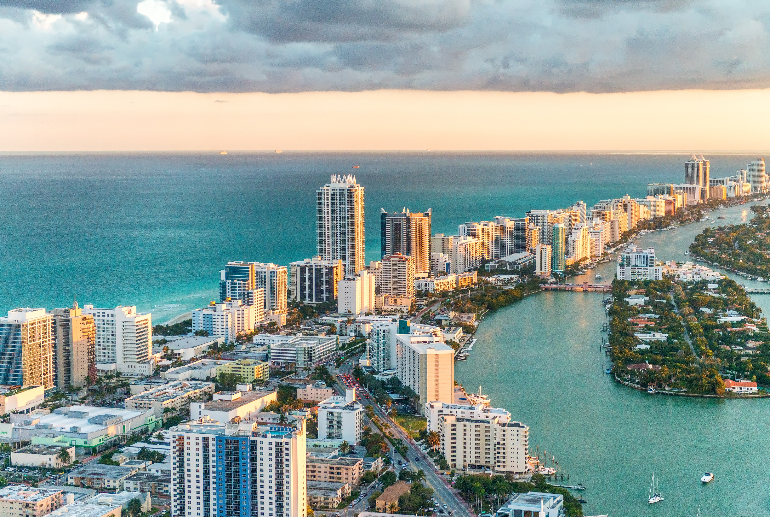
PCGA Álvarez
Plataforma Web Corporativa y de Gestión Administrativa
Empresa Contratista en Enfierradura Carlos Álvarez Villar
Integrantes:
Docente:
Asignatura:
Jesús Bustamante Sandoval
Juakin Fredes Tapia
Antonia Sanhueza Parraguez
Mauricio Figueroa
Capstone 002D

Slide 2
01
02
03
04
05
06
07
08
09
10
11
12
Contexto
Problema
Necesidad
Solución
Requisitos Funcionales
Requisitos No Funcionales
Épicas
Arquitectura
Metodología
Evidencias
Cronograma
Conclusión
Contenido

Slide 3

Contexto
  Empresa fue fundada hace más de 25 años en Viña del Mar.
  Cuenta con un prestigio consolidado a través de tres generaciones familiares.
  Vasto historial laboral en proyectos comprobables en el sector habitacional en altura (Concón, Reñaca), comercial (Tottus, Cencosud) e Industrial (Codelco)
  Cuentan con maquinaria industrial propia para garantizar rendimiento, calidad y cumplimiento de plazos en obra.

Slide 4

Problema
  El administrador de la empresa realiza los procedimientos analógicamente, perdiendo tiempo y sumando un esfuerzo extra a su trabajo.
  Reciben pocas solicitudes de trabajo a pesar de los años de experiencia de la empresa.
  La información y documentación de la empresa se encuentra dispersa y desordenada, por lo que es difícil de navegar y de gestionar.

Slide 5

Necesidad
  Modernización del método de divulgación de sus servicios y de la ejecución de procesos administrativos.
  Mantener documentación centralizada, accesible y ordenada.
  Gestionar la información de sus trabajadores y consecuentemente tener control de un historial de sus trabajadores.
  Calcular y registrar el costo de todas las áreas (cotización) en un entorno seguro y ordenado.

Slide 6
Solución
Plataforma Web Corporativa y de Gestión Administrativa para la Empresa Contratista en Enfierradura Carlos Álvares Villar
Portafolio visual e informativo
Plataforma web centralizada
Gestión administrativa
Evidenciar proyectos realizados, experiencia, maquinaria y equipo de la empresa para captar nuevos clientes.
Facilitar el control de proyectos, trabajadores, maquinaria y documentación interna.
Reunir en un solo lugar la información comercial, administrativa y operativa de la empresa.

Slide 7
Solución
Plataforma Web Corporativa y de Gestión Administrativa para la Empresa Contratista en Enfierradura Carlos Álvares Villar
Toma de decisiones basada en datos
Predicción de costos y duración mediante Machine Learning
Alertas y detección de riesgos
Convertir el historial de la empresa en información útil para planificar nuevos proyectos.
Notificar al administrador sobre documentos próximos a vencer, retrasos u otras situaciones importantes.
Estimar costos, duración y riesgos de nuevos proyectos utilizando el historial de trabajos anteriores.

Slide 8
Requisitos Funcionales
Requisito | Usuario
Portafolio de Proyectos | Administracion
Libro de Asistencias | Administracion
Cálculo de Liquidaciones | Administracion
Cálculo de Finiquito | Administracion
Registro de mandatos y leyes | Administracion
Formulario de postulación | Postulante
Registro histórico trabajadores | Administracion
Visualización de Curriculum de empresa | Cliente
Cálculo de presupuestos | Cliente

Slide 9
Requisitos No Funcionales
Usabilidad
Seguridad
Calidad
  Interfaz entendible
  Botones, header y footer claros
  Navegación coherente del sistema
  Acceso de cuentas administrativas
  Acceso a vistas protegidas
  Cifrado de registros históricos
  Backups de horas
  Backups de documentos
  Colores de empresa adecuados
  Display que maneje los márgenes
  Display responsivo
  Información correcta
  Escalabilidad del sistema para mejoramientos
Rendimiento
Confiabilidad
Precisión
  Uptime del 99%
  Funcionalidades responsivas 30 ms
  Recuperación a fallas dentro de 15 minutos
  Sueldos competitivos al dia
  Cálculos correctos de sueldos
  Cálculos correctos de horas
  Cálculos correctos de finiquitos
  Predicciones correctas de posibles proyectos

Slide 10
Épicas
Autenticación y Control de Accesos
Portafolio Virtual de Proyectos
Captación de clientes y contacto
Vista de galería de proyectos terminados y en desarrollo, filtros de búsqueda, ficha técnica
Personas buscando empleo o cotizar con la empresa, recibidas por el administrador desde su portal
Garantizar que solo el personal autorizado acceda a la información confidencia
Gestión de Trabajadores y Personal
Gestión de Contratos y Asuntos Legales
Seguridad y control de acceso
Centralizar la información, repositorio de contratos de trabajadores y subcontratistas, almacenamiento de permisos
Encriptación de datos, cumplimiento de normas de seguridad, protección contra ataques
Visualizar portafolio, experiencia, maquinaria y afiliaciones

Slide 11
Historias de Usuario
1
2
3
Cliente (Usuario Público)
Postulante (Usuario Público)
Administrador
  Necesito visualizar el portafolio de obras, experiencia histórica, maquinaria pesada y afiliaciones, con la finalidad de validar la capacidad técnica de la empresa y adjudicarle contratos de construcción.
  Necesito enviar formularios de contacto y solicitudes de presupuesto, con la finalidad de cotizar partidas de enfierradura y excavación de forma directa.
  Necesito completar un formulario digital de postulación ("Trabaja con nosotros") ingresando mi experiencia y especialidad técnica, con la finalidad de ser considerado en la nómina de contratación para nuevos proyectos en faena.
  Necesito ingresar novedades diarias en el libro digital de asistencia (atrasos, faltas, licencias), con la finalidad de generar automáticamente las liquidaciones mensuales y finiquitos bajo normativa de la DT.
  Necesito emitir la Ficha de Ingreso formal de cada trabajador contratado, con la finalidad de presentar la nómina exigida por las empresas mandantes para autorizar el acceso a la obra.
  Necesito mantener un repositorio unificado para contratos, finiquitos y certificados con la finalidad de eliminar la dispersión de documentos en múltiples dispositivos.

Slide 12
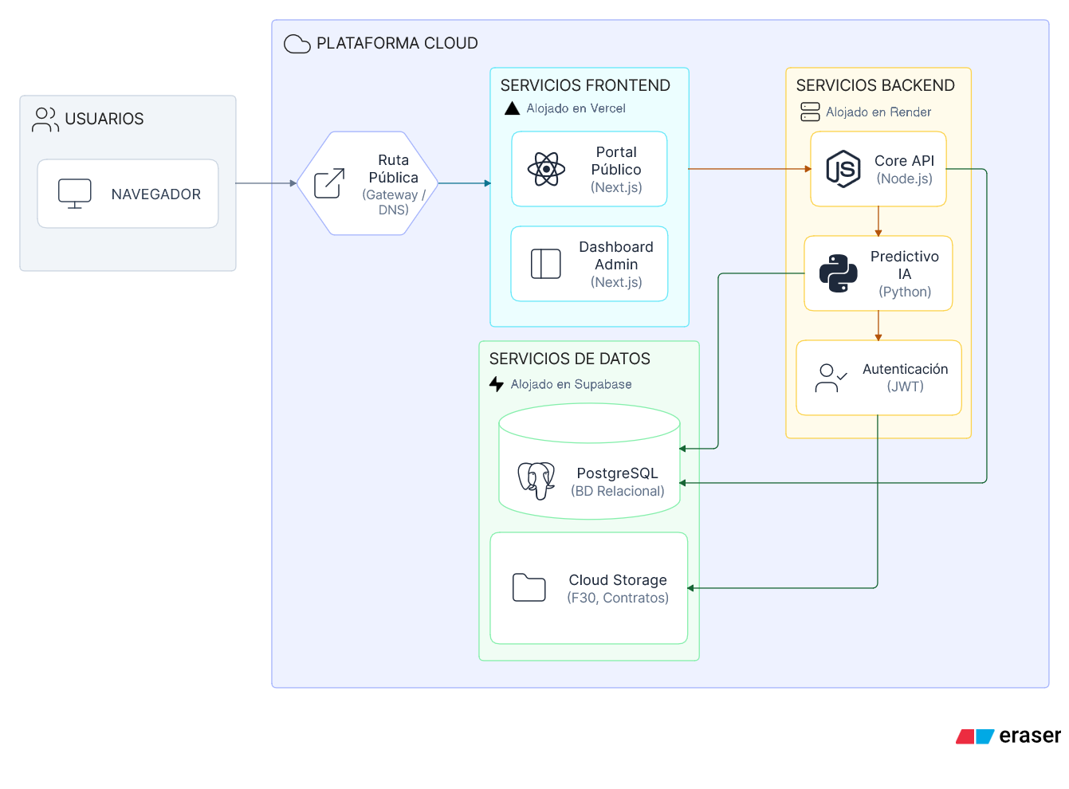
Arquitectura

Slide 13
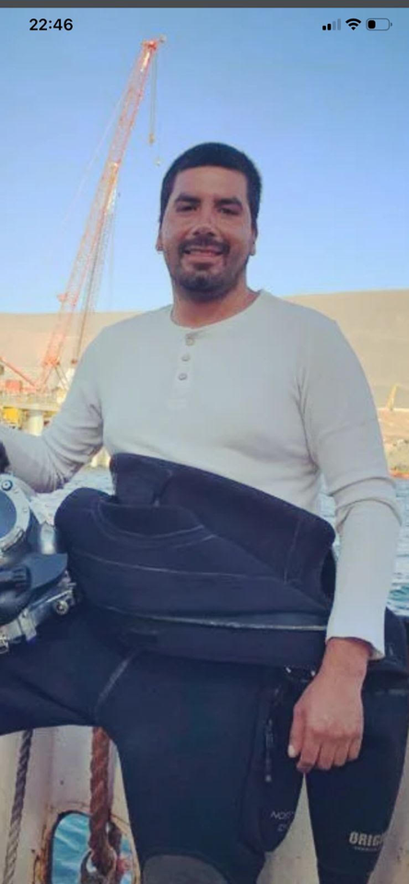
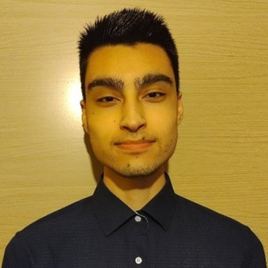

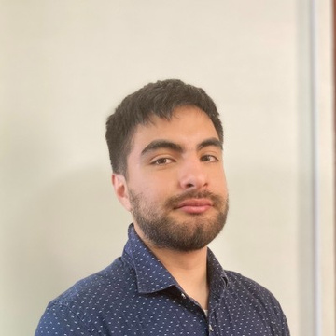
Equipo de Trabajo Scrum
Product Owner
Scrum Master
Development Team
Development Team
Sebastián Álvarez
Jesús Bustamante
Antonia Sanhueza
Juakin Fredes
Responsable de la visión del negocio, definición de requerimientos y priorización del backlog.
Responsable de la coordinación ágil, desarrollo backend, base da datos y arquitectura cloud
Responsable del desarrollo de componentes, control de calidad y planes de prueba (QA)
Responsable del desarrollo frontend, interfaces de usuario y diseño responsivo

Slide 14

Metodología SCRUM
Sprint Planning
Daily Scrum
Definición de los objetivos de la iteración y selección de tareas desde el Product Backlog
Sincronización continua del equipo de desarrollo para evaluar el avance de la plataforma y resolver impedimentos técnicos diarios
Sprint Review
Demostración de los módulos 100% funcionales ante la gerencia de la empresa para recibir retroalimentación directa y validación.
Incremento y Entrega Continua
Entrega de versiones operativas del sistema (MVP) que se adaptan rápidamente a los requerimientos de la constructora aportando valor real.
Sprint Retrospective
Análisis interno del equipo para evaluar el proceso, identificar oportunidades de mejora y optimizar la metodología de trabajo.

Slide 15

Evidencias
Backlog e Historias
Carta Gantt del Proyecto
Documento formalizado con el backlog inicial, historias de usuario, estimaciones de esfuerzo.
Cronograma detallado con la planificación estratégica de los Sprints.
Descripción de Proyecto
Planilla de Riesgos
Definición oficial del alcance, los objetivos estratégicos y el valor tecnológico entregado a la empresa contratista.
Matriz para identificar y mitigar posibles contingencias operativas y de logística.
Arquitectura del Sistema
Plan de Pruebas (QA)
Diseño técnico del entorno desacoplado usando Next.js y Node.js para asegurar un rendimiento óptimo y responsivo.
Diseño y ejecución de auditorías de seguridad, rendimiento y validación funcional del sistema en terreno.
Modelo de Base de Datos
Incrementos de Software
Esquema relacional en PostgreSQL diseñado para centralizar obras históricas, usuarios y el inventario de maquinaria.
Entregas iterativas y 100% funcionales (MVP) desplegadas en un ambiente de pruebas para su revisión constante.

Slide 16
Evidencias por Sprint
Sprint Backlog
Daily Meetings
Incremento
Scrum Board
Sprint Review
Burndown Chart
Impediment Log
Sprint Retrospective
MVP

Slide 17
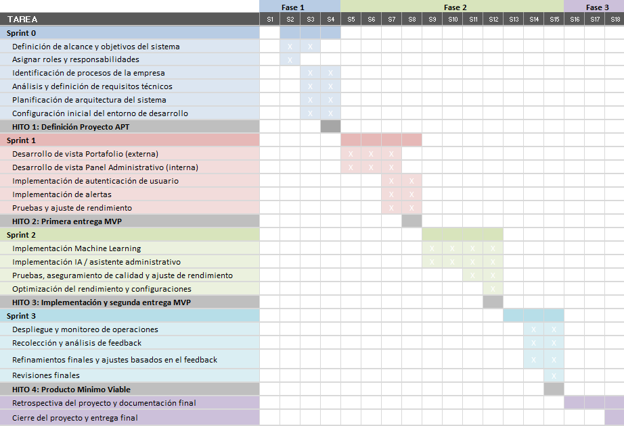
Cronograma Carta Gantt

Slide 18
Conclusiones
La plataforma digitaliza la gestión administrativa y utiliza Inteligencia Artificial predictiva para reemplazar procesos manuales, optimizando recursos y respaldando la toma de decisiones.
El nuevo portafolio web moderniza la imagen corporativa, visibilizando la sólida trayectoria e infraestructura de la empresa para captar nuevos mandantes en el mercado de la construcción.

Slide 19
Reflexiones
Jesús Bustamante
Juakin Fredes
Antonia Sanhueza
Creo en el valor de nuestra propuesta y que la metodología implementada nos permitirá desarrollar el producto de la forma más óptima posible, pero aún existen desafíos respecto a las tecnologías utilizadas.
Considero que la solución propuesta entrega un gran valor al negocio, ya que le permite abrirse al mundo digital, agilizando sus procesos internos y mejorando su visibilidad en el mercado.
Diseñar esta plataforma me demostró lo importante que es entender el día a día de una constructora para crear herramientas que realmente les faciliten el trabajo

Slide 20
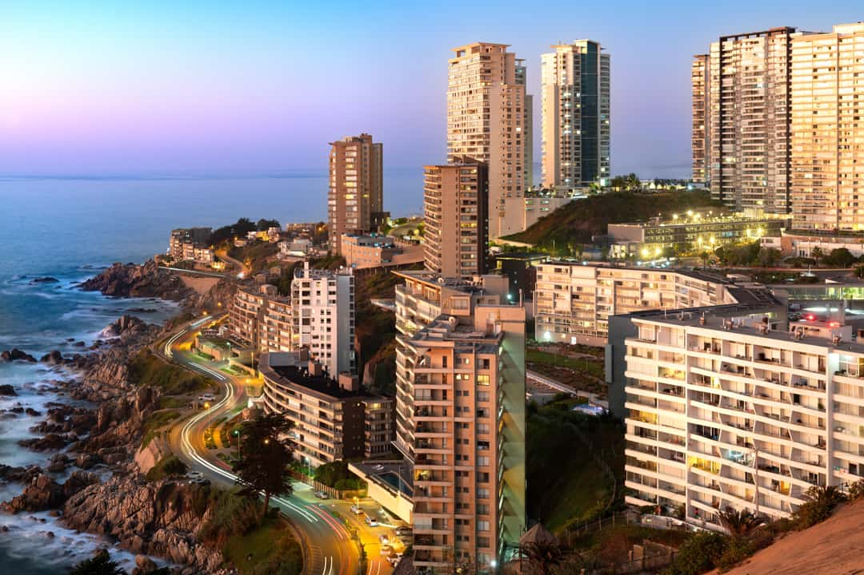
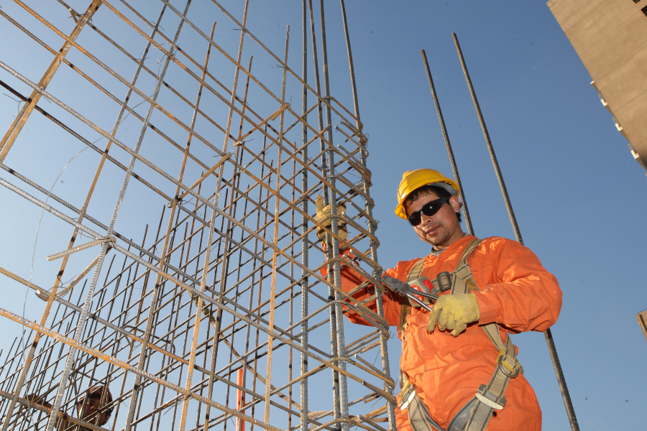
Muchas Gracias

